Slide 1

奈米科技的領導者
皕發國際奈米生物科技
股份有限公司

Slide 2

保健食品品牌-帝一芝
樟芝界中的帝王
第一名的牛樟芝

Slide 3

保健食品-帝一芝牛樟芝
樟芝界中的帝王 第一名的牛樟芝

Slide 4
牛樟芝產品說明
說明：本產品為100%椴木栽培牛樟芝萃取膠囊，經超臨界萃取
及奈米破壁技術處理，品質好、效果佳。
特色：有別於市面上一般牛樟芝膠囊，本產品三萜類含量高達
74.6%(全國最高)、水溶性多醣體高達39.87%(全國最高)
、100%符合野生牛樟芝DNA、通過多項汙染及毒性檢測，
品質純正 (相關檢測報告詳如附件) 。

Slide 5
牛樟芝產品說明
成分：三萜類化合物、葡聚醣、超氧歧化酶酵素、泉苷、免疫
蛋白、氨基酸、维生素Ｂ、B凝集素、木質素、麥角固醇、
核酸、氨基酸、微量元素（鈣、磷、鍺）
功效：抗癌腫瘤、抑制肝癌細胞增生、促進癌細胞死亡、防止
細胞病變、抗發炎、抗過敏、修復肝臟調節雙向免疫力、
抑制血小板凝集、防止血栓、降血壓、血脂肪、血醣、
防止腦中風、改善血液循環系統、增強人體免疫力、抗
自由基、抗氧化、延鍰老化、減少皺紋等。

Slide 6
皕發-帝一芝各項檢測報告

Slide 7
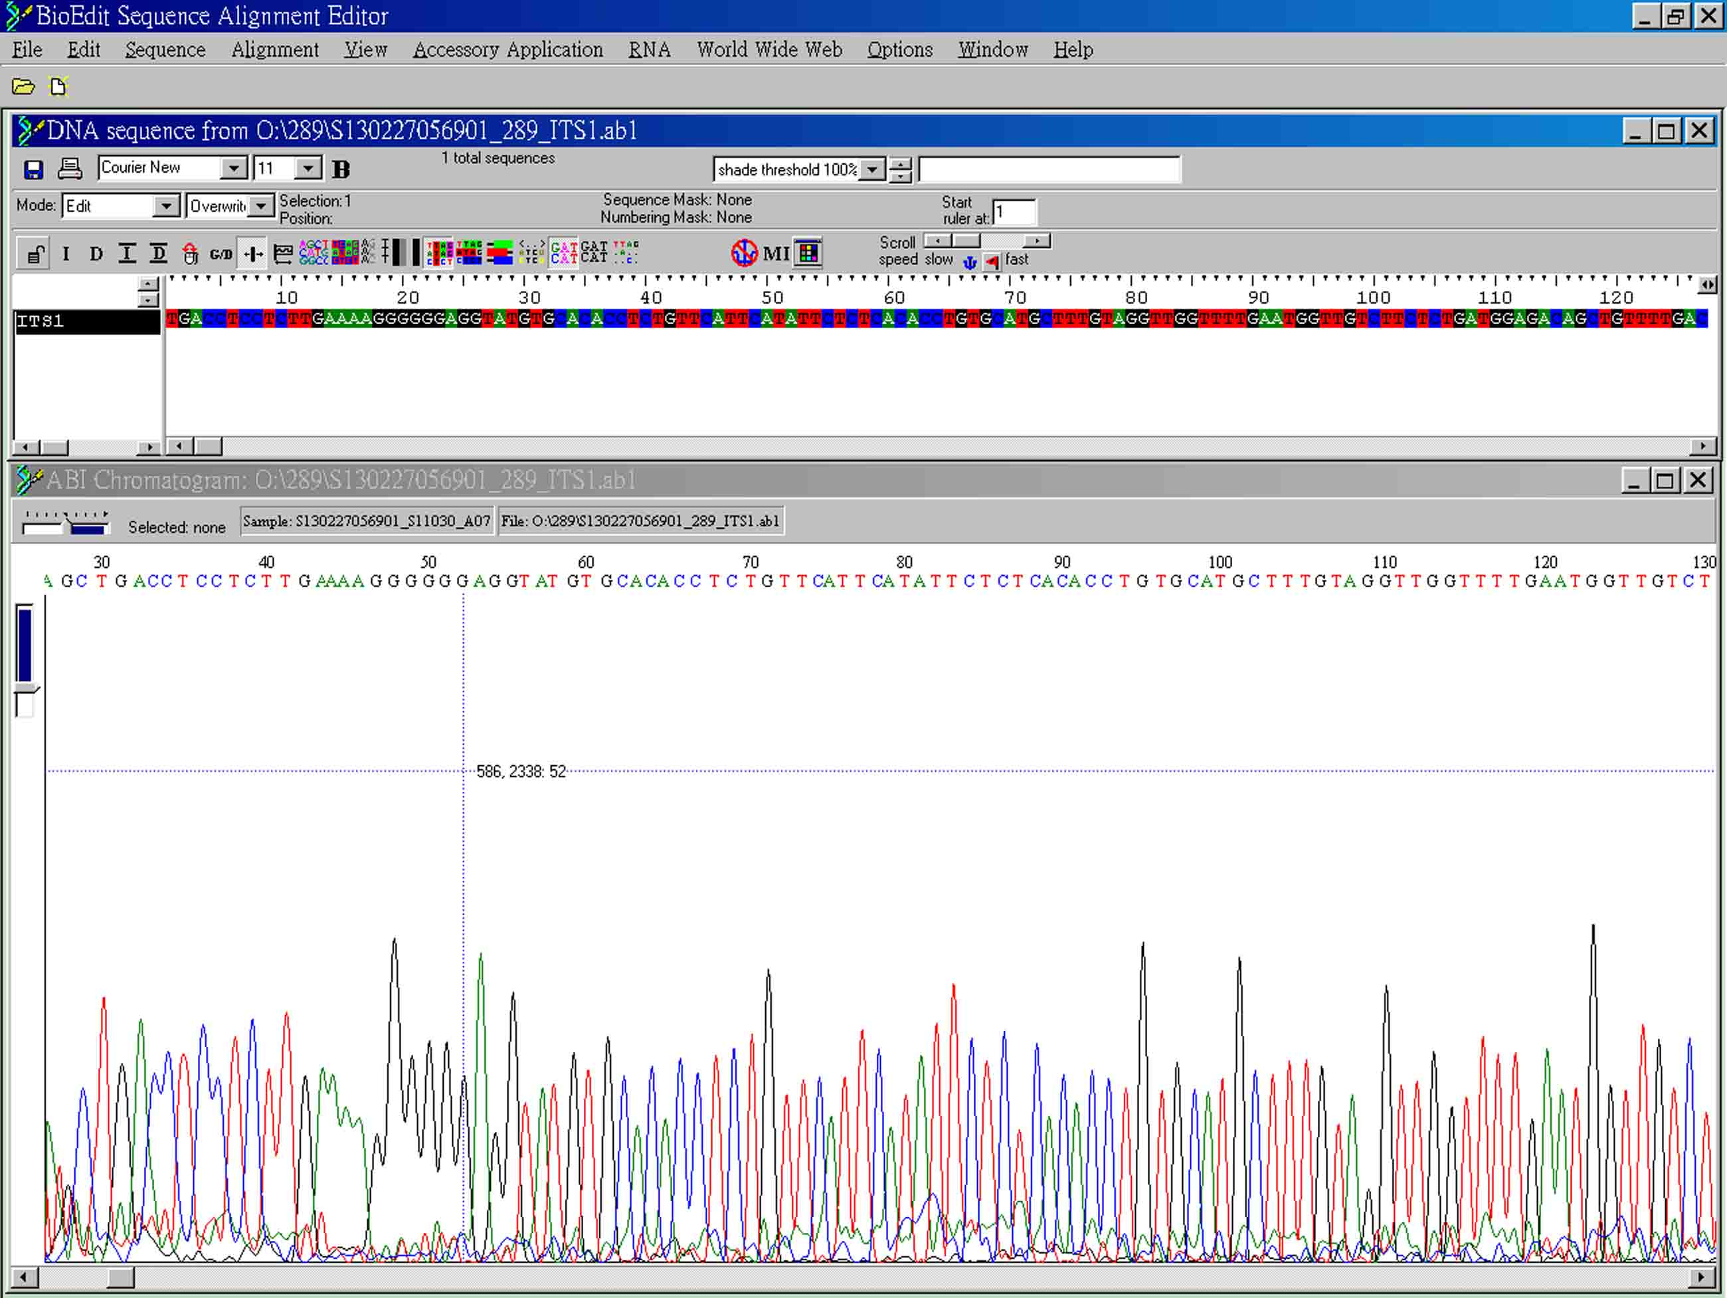
皕發帝一芝序列
經新竹研究所檢驗100%符合野生牛樟芝!

Slide 8
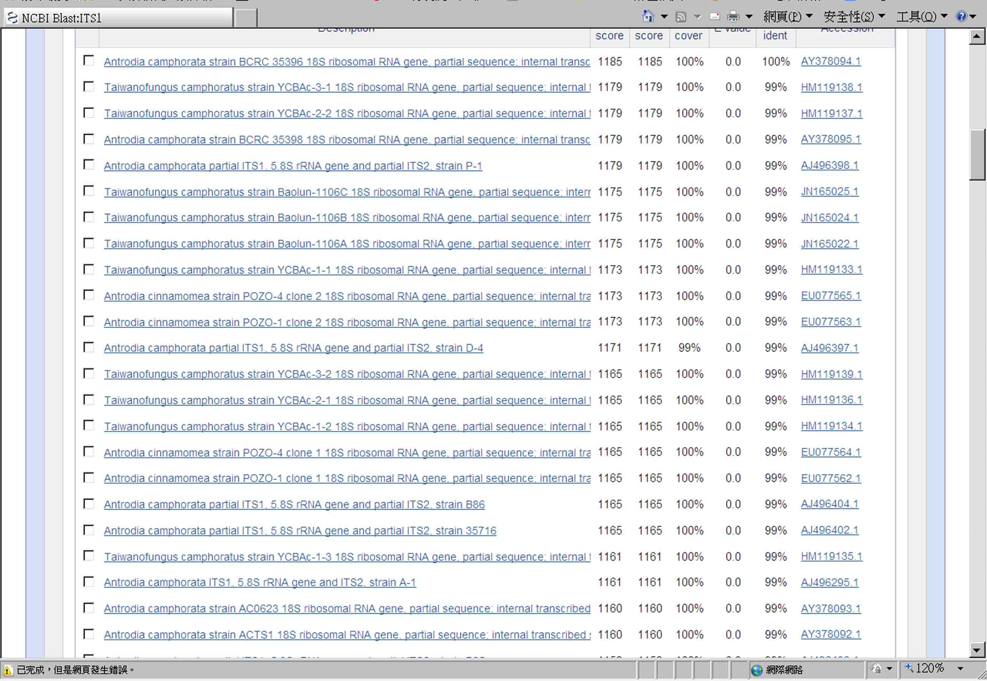
NCBI序列比對為菌株: Antrodia camphorata 100%

Slide 9
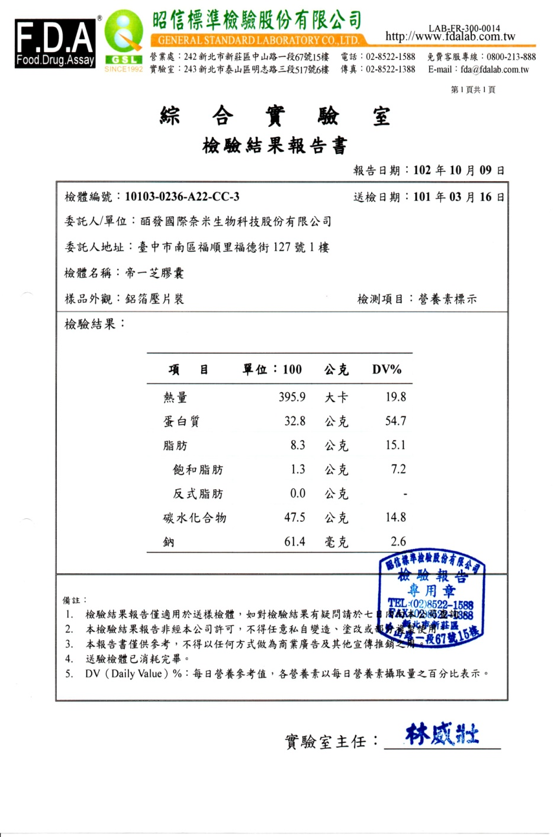
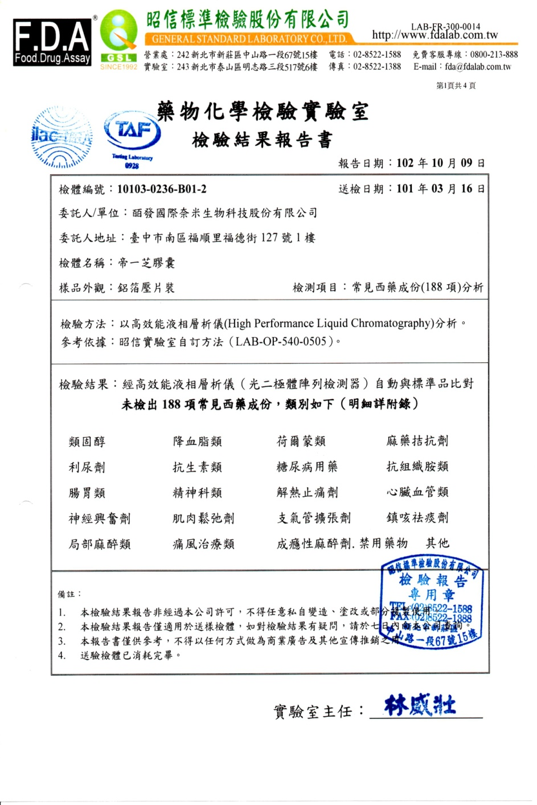
※七大營養素檢測※
※經昭信FDA檢驗不含西藥成份※

Slide 10
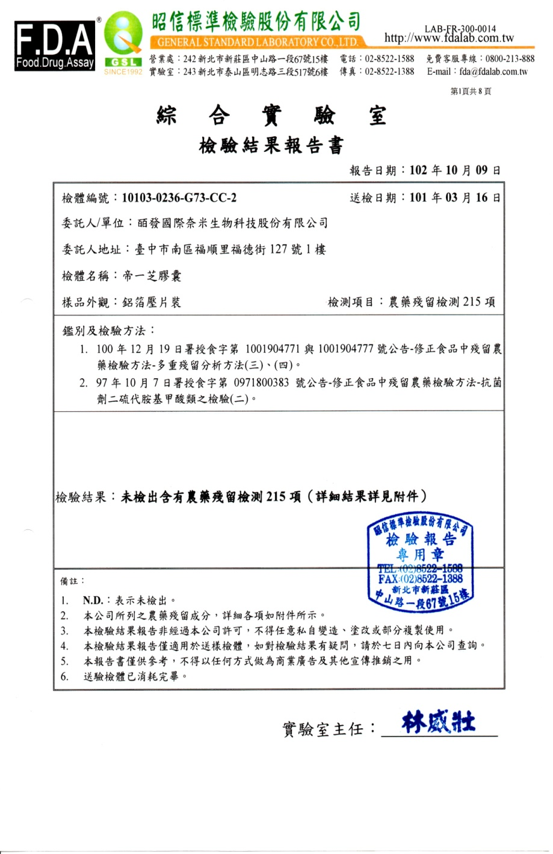
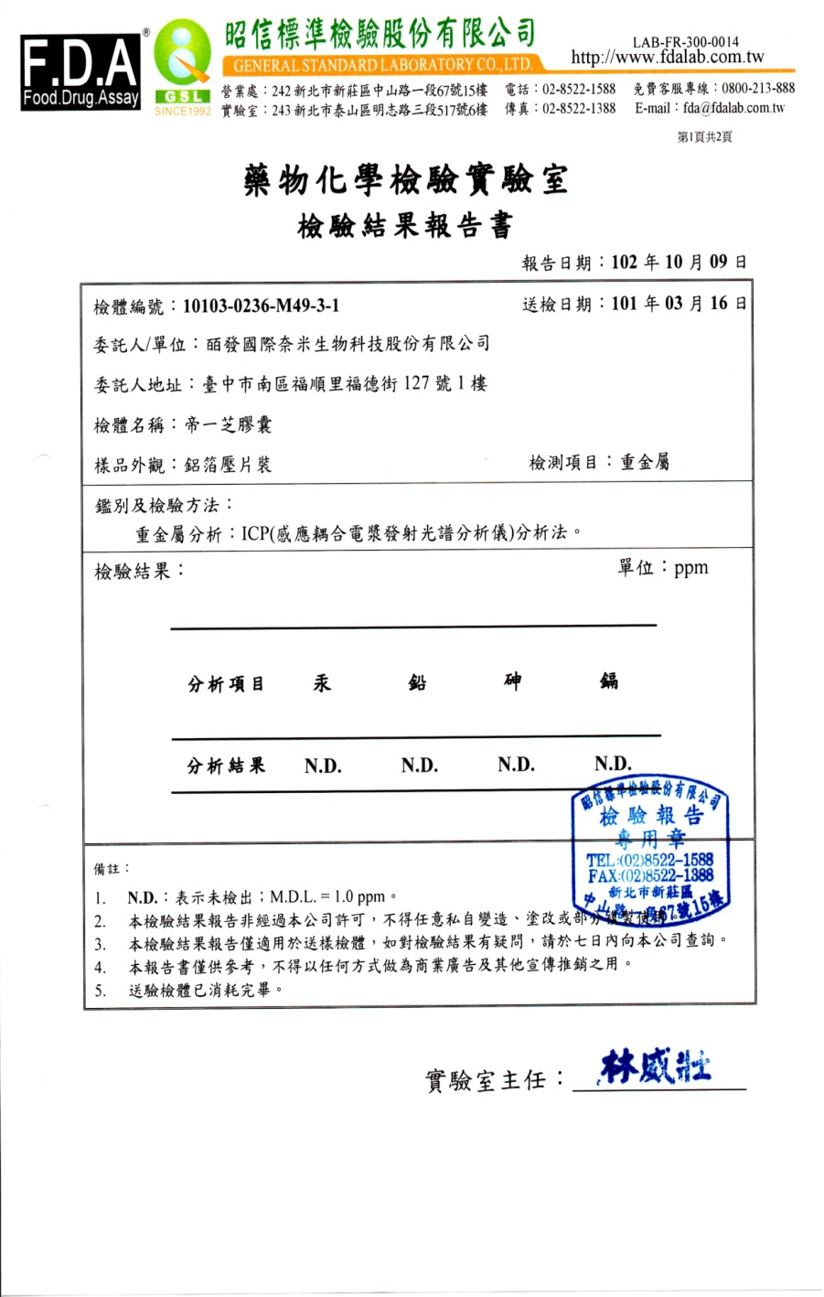
※經昭信FDA檢驗不含農藥成份※
※經昭信FDA檢驗不含重金屬成份※

Slide 11
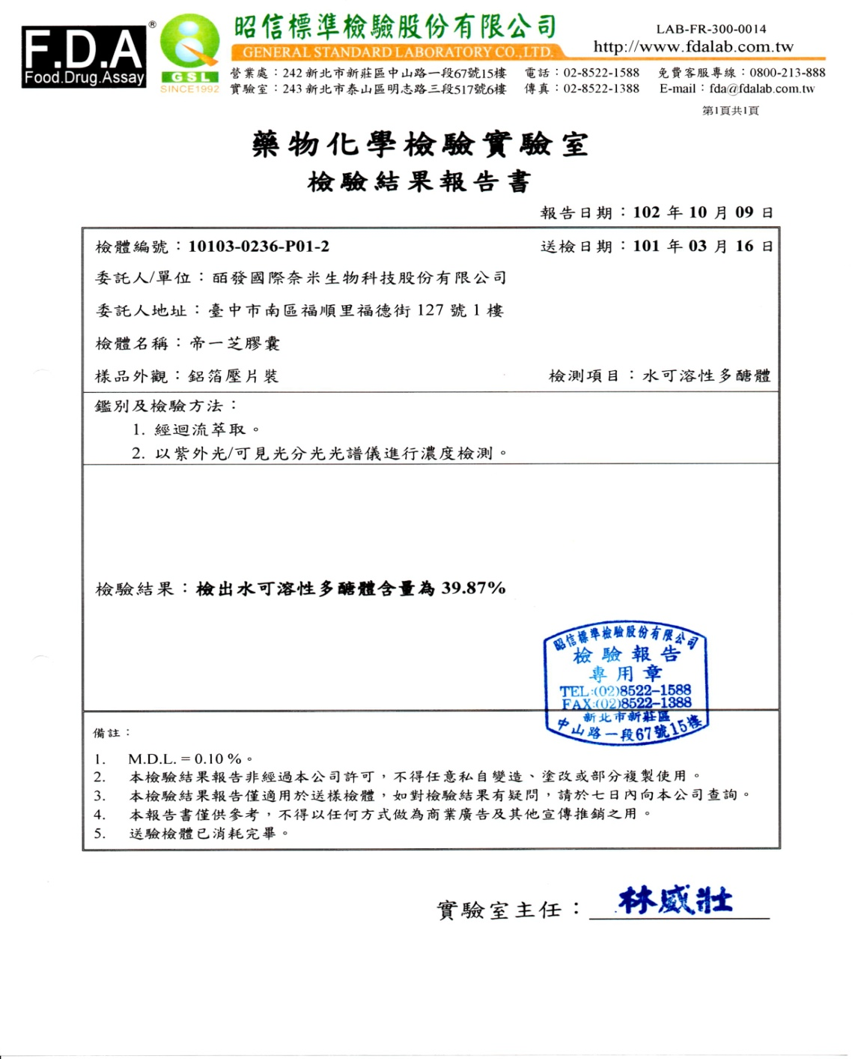
※經昭信FDA檢驗多醣體含量高達39.87％※
為目前市售段木子實體多醣體含量第一名

Slide 12
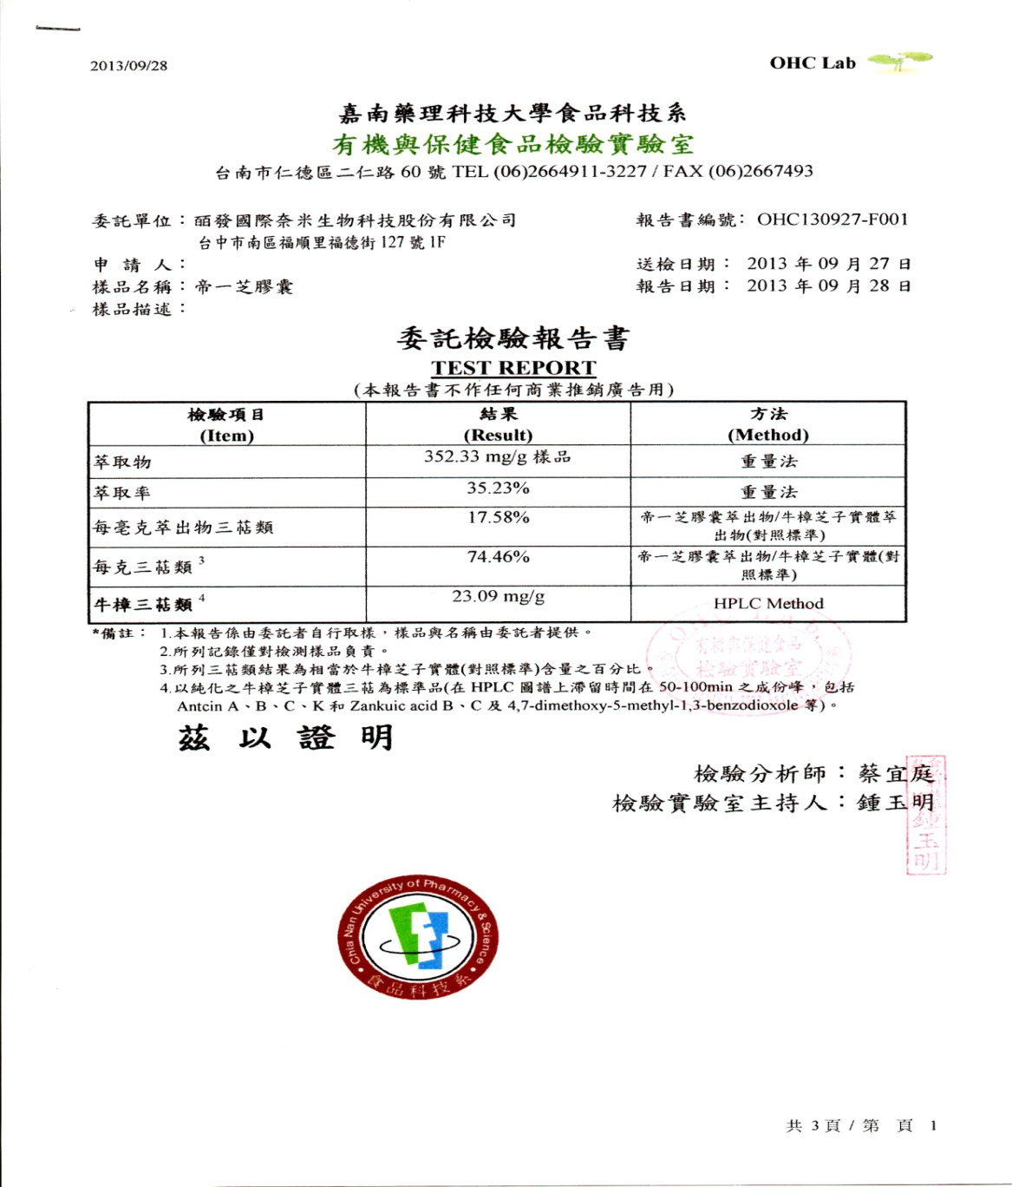
※經嘉南藥理檢驗三萜類含量高達74.46％※
為目前市售段木子實體三萜類含量第一名

Slide 13
製表日期：2013.12.01 台灣市售牛樟芝比較表(根據各家廠商所公布之公正第三方單位檢驗報告數據)
廠牌 | 野生三帖類% | 水溶性多醣體 | 總三帖類mg/g | 比對每日食用成本(依零售價計算) | 牛樟芝培育方式
皕發-帝一芝 | 74.46% 符合野生牛樟芝 | 39.87% (昭信-FDA) | 分度計法：7.02% 比重法：352.33mg/g | 一天一粒(售價由廠商自訂) | 椴木栽培
金益壽 | 63.31％ 符合野生牛樟芝 | 5.98％ (昭信-FDA) | X (無檢驗報告) | 三帖類：1.1粒 多醣體：6.6粒 46元/粒 354.2元/天 | 固態栽培
葡萄王 | X (無檢驗報告) | 5% (無檢驗報告) | X (無檢驗報告) | 三帖類及多醣體：無法比對 | 液態栽培
利得 | 28% (無檢驗報告) | 13% (無檢驗報告) | X (無檢驗報告) | 三帖類：2.6粒 多醣體：3粒 60元/粒 336元/天 | 固態栽培
國鼎 | X (無檢驗報告) | X (無檢驗報告) | X (無檢驗報告) | 三帖類及多醣體：無法比對 | 椴木栽培
久鼎 | 58％ 符合野生牛樟芝 | 28％ (無檢驗報告) | X (無檢驗報告) | 三帖類：1.2粒 多醣體：1.4粒 40元/粒 104元/天 | 椴木栽培
春風華陀 | 28.8% (無檢驗報告) | 14.58% (華友科技) | X (無檢驗報告) | 三帖類：2.5粒 多醣體：2.7粒 39元/粒 202.8元/天 | 椴木栽培

Slide 14
牛樟芝暝眩反應(好轉反應)
症 狀 | 反 應
呈酸性體質者 | 酸痛、很睏(白天也很想睡)、口乾、多尿、經常放屁。
腸胃不健康者 | 腸胃絞痛、出冷汗、臉色發白、腹瀉、便秘、脹氣、吐氣、放屁、嘔吐、頭痛。
肝臟不健康者 | 昏睡、失眠、皮膚發癢、腹部疼痛、吐氣、嘔吐。
腎臟不健康者 | 腰部疼痛、水腫、疲勞、排尿量增加、嘔吐、腹瀉、血壓增高、精神不振。
心臟不健康者 | 臉發白、出冷汗、心跳加速、胸悶、喉部疼痛、心絞痛、肩背疼痛、昏眩、血壓下降、發燒。
呼吸道及肺部不健康者 | 胸緊、呼吸急促、咳嗽、有痰。
過敏體質或化學藥品攝取過多者 | 出現蕁麻疹、腹瀉、腹痛、發燒、耳鳴、血壓變化、排洩物增加。
糖尿病患者 | 口渴、皮膚發養、身體有輕微浮腫、血糖會突然較高。
高血壓患者 | 頭痛、昏眩、失眠、肩膀酸痛、心跳加快、血壓突然升高。
低血壓患者 | 昏眩、頭痛、心跳加快。
貧血患者 | 臉發白、出冷汗、昏眩、四肢疼痛、輕微貧血。
鼻病患者 | 鼻涕變黃變濃。
眼病患者 | 流眼屎、眼睛乾澀、流眼淚、視力模糊、眼中有血絲。
痔瘡患者 | 會突然呈現出血現象。
婦女病患者 | 分泌物增加,帶一點血絲或血塊,經期混亂(食用當月來兩次或者不來),皆屬女性生理除舊換新的淘汰現象。
風溼症患者 | 身體僵硬、關節疼痛、腫脹、疲勞、發燒。
自律神經失衡、雄性素過高 | 青春痘。
宿便 | 3-5天排出又黑又臭之宿便，嚴重者一天多達十數次。
痛風 | 前二星期會較疼痛。
青春痘、過敏 | 加速排毒，會出現更多痘子、疹子。
腦神經衰弱 | 睡不著，次日精神良好
偏頭痛 | 出現頭痛現象達數日
如出現「暝眩反應」屬正常效果，請持續服用或視情況減量與依專業醫生指示服用。

